Slide 1
Отчетная коллегия министерства имущественных и земельных отношений Нижегородской области по итогам работы за 2019 год

Slide 2
Управление и распоряжение областной и неразграниченной собственностью
Одна из важнейших задач министерства – пополнение областного бюджета.
За 2019 год министерство обеспечило поступления в областной бюджет 931 478,4 тыс. руб.
Наибольший вклад в поступление доходов приходится на два источника: поступления по дивидендам и передача земли в аренду (в том числе, продажа права аренды земли)
В 2019 году министерство обеспечило администрируемые поступления в бюджет Нижнего Новгорода от использования и реализации земельных участков 1 226 481,1 тыс.руб. или 101,7% от годового планового задания.
В бюджеты иных муниципальных образований за отчетный период поступило 164 226,42 тыс. руб, администрируемые министерством.
Всего за 2019 год в консолидированный бюджет Нижегородской области по доходам, администрируемым министерством, поступило 2 322 185, 95 тыс. руб. (по всем источникам доходов от управления государственным имуществом)

Slide 3
Ключевые задачи по обеспечению неналоговых доходов Консолидированного бюджета Нижегородской области, инструменты для решения задач и результаты достигнутые в 2019 году
Приоритетность пополнения доходных источников в 2019 году за счет решения следующих задачах:
Формирование инвестиционного земельного фонда Нижегородской области;
Выявление земельных участков с неоформленным правом пользования и вовлечение их в гражданско-правовой оборот с установлением бюджетных обязательств по оплате за бездоговорное пользование;
Повышение качества администрирования дебиторской задолженности;
Повышение качества управления активами (акциями) государственного сектора экономики;
Вывод земельных ресурсов из проектов, не приносящих в консолидированный бюджет НО доходов, с последующим вовлечением их в деловой коммерческий оборот.
Ключевые результаты по решению поставленных задач:
Удалось решить вопрос принятия общим собранием акционеров решений о выплате дивидендов за счет нераспределенной прибыли прошлых лет (даже по АО, где НО не имеет контрольного пакета акций). Так, план по статье доходов от перечисления дивидендов акционерных обществ в размере 22 891,7 тыс.руб. был многократно перевыполнен в размере 390 794,0 тыс.руб. за счет перечисления средств АО «Газпром межрегионгаз НН»;
Обеспечено существенное перевыполнение плана от реализации имущества через прогнозный план приватизации на 2018-2020 год, в результате чего в бюджет области в 2019 году поступило 90 175,8 тыс. руб., что в практически в 1,7 раза больше показателей, достигнутых в 2018 году, и в 3,8 раза больше показателей 2016-2017 годов. Во исполнение Программы приватизации 2018 - 2020 гг. запланирована приватизация в течение 3 лет 55 объектов недвижимости (с учетом изменений), в отчетном году к продаже было предложено 43 объекта;
За счет активной работы по увеличению количества земельных участков, включенных в Банк данных земельных участков областной собственности, распоряжение которыми позволило вовлечь в оборот максимальное за последние годы количество участков и выполнить план по аренде земли областной собственности, установленный в сумме 171 706,7 тыс. руб. на 150,2%, в результате чего в бюджет поступило 257 949,7 тыс. руб.
Обеспечено развитие инструментов, позволяющих выявлять земельные участки с «бездоговорным» использованием, в целях увеличения доходов бюджета.
 | 2016 | 2017 | 2018 | 2019
Поступление за период фактического «бездоговорного» пользования, при переоформлении прав на землю | 5 442,5 | 14 251,6 | 7 921,9 | 24 287,4
Поступление за пользование вновь выявленных земельных участков с «бездоговорным» использованием | 6 011,0 | 4 579,9 | 1 727,9 | 59 738,7
ВСЕГО: | 11 453,5 | 18 831,5 | 9 649,8 | 84 026,1
Результат:
Увеличение доходов консолидированного бюджета НО по неналоговым доходам от управления государственным имуществом в 2019 году до
2 157 959,5 тыс.руб., что на 32,8% больше объема поступлений за предыдущий финансовый год, несмотря на многолетнюю тенденцию сокращения гос. имущества, наметившуюся в последние годы за счет массового выбытия государственных активов в рамках приватизационных процессов.

Slide 4
Динамика доходов
За последние годы, начиная с 2016 года, наблюдается рост неналоговых доходов областного бюджета, администрируемых министерством. Так, в 2016 г. в областной бюджет по всем доходным источникам министерство обеспечило поступления в сумме 433,2 млн руб., в 2017 г. – 440,3 млн руб. (без учета незапланированных доходов от дивидендов за счет выплаты 276,0 млн руб. нераспределенной прибыли прошлых лет ОАО «Газпром межрегионгаз Нижний Новгород»), в 2018 г. – 508,9 млн руб.
В 2019 г. министерством впервые за последние 4 года обеспечено существенное перевыполнение бюджетного задания (229,4%) и в бюджет Нижегородской области поступило 931,5 млн руб.

Slide 5
Приватизация областного имущества
Продажи государственного имущества по годам
Структура плана приватизации приватизация областного имущества на 2018 – 2020 гг.
Год | Количество проданных объектов | Поступления (млн. руб.)
2016 | 10 | 23,7
2017 | 12 | 23,5
2018 | 15 | 54,1
2019 | 18 | 90,2
Рост на 66,7%
38,0%
15,0%
Меры стимулирования продаж:
Продажа имущества в электронной форме;
Информирование о продаже имущества
на сайте и в социальных сетях;
Сбор дополнительных сведений о возможности использования имущества;
Использование способа приватизации без объявления цены;
Продажа долей в праве собственности в рамках преимущественного права.

Slide 6
Работа в 2019 году с должниками по доходам, администриуемым министерством
В 2019 проведен комплекс досудебных и судебных мероприятий, включающий в себя:
По земельным участкам областной собственности и до разграничения собственности на землю, расположенных в границах г.Нижнего Новгорода и по договорам аренды нежилых помещений:
Претензионную работу: направлено 2504 претензий на общую сумму 944,3 млн руб., из них в счет погашения просроченной задолженности оплачено 122,1 млн руб. Количество претензий в отчетном году превысило количество за предыдущий год почти в 3 раза, а результативность по погашению долгов - в 2 раза;
Личные встречи с 235 должниками: проведены по 278 договорам с долгами на общую сумму 62,7 млн руб., по результатам которых задолженность в размере 29 млн руб. погашена полностью. Количество встреч и результативность по погашению долгов в отчетном году превышает за предыдущий год почти в 2 раза;
Взыскание долгов в судебном порядке: направлено 656 исковых заявлений на общую сумму 586,2 млн руб., вынесено 539 решений на сумму 427,1 млн руб. Оплачено в добровольном порядке - 139,6 млн руб., что превышает аналогичные поступления за 2018 год примерно в 2 раза;
Взыскание долгов в рамках исполнительного производства через УФССП РФ: предъявлено 347 исполнительных листов на общую сумму 206,2 млн руб., оплачено - 21,1 млн руб.;
Наименование мероприятия | Итоги за 2016 год |  |  | Итоги за 2017 год |  |  | Итоги за 2018 год |  |  | Итоги за 2019 год
 | Количество | На общую сумму долга | Оплачено | Количество | На общую сумму долга | Оплачено | Количество | На общую сумму долга | Оплачено | Количество | На общую сумму долга | Оплачено
 |  | (млн.руб.) | (млн.руб.) |  | (млн.руб.) | (млн.руб.) |  | (млн.руб.) | (млн.руб.)
 |  |  |  |  |  |  |  |  |  |  | (млн.руб.) | (млн.руб.)
Направление претензий о погашении задолженности | 3 532 | 853,9 | 79,7 | 1 768 | 435,7 | 69,2 | 848 | 456,4 | 62 | 2 504 | 944,3 | 122,1
Проведение личных встреч с должниками | 235 | 66,6 | 6,5 | 187 | 82,8 | 43,6 | 120 | 45,8 | 16,6 | 235 | 62, 7 | 29
Взыскание в судебном порядке задолженности | 293 | 115,4 | 111,8 | 555 | 268,1 | 70,7 | 549 | 379,2 | 79,7 | 656 | 586,2 | 139,6
Взыскание долгов в рамках исполнительного производства | 309 | 165,5 | 21,7 | 290 | 144,7 | 17,6 | 304 | 148,1 | 18,2 | 347 | 206,2 | 21,1
Проведение работы по сокращению задолженности по инвестиционным соглашениям: выставлено 148 претензий, 134 исковых заявлений, вынесено решений о взыскании задолженности на сумму 26,5 млн руб. Предъявлено 35 исполнительных листов, оплачено на сумму 10 млн руб., поступления от УФССП РФ по инвестиционным соглашениям в 10 раз превышают сумму поступлений за 2018 год (1,1 млн руб.).

Slide 7
Работа по инициированию процедуры банкротства в отношении должников, допустивших задолженность по договорам аренды земельных участков, нежилого фонда, соглашениям о реализации инвестиционных проектов
Направлено 104 заявления в арбитражный суд о признании должников банкротами на общую сумму заявленных требований 175,7 млн руб.,
что по сравнению с 2018 годом по количеству заявлений превышает в 2,5 раза.
Направлено 69 заявлений в арбитражный суд о включении задолженности перед министерством в реестр требований кредиторов на общую сумму 131,1 млн руб.,
что по сравнению с 2018 годом по количеству заявлений превышает в 2 раза.
В входе судебных заседаний в 2019 году в консолидированный бюджет поступило 74,5 млн руб.
что по сравнению с 2018 годом превышает в 1,4 раза.
Показатель | 2017 год | 2018 год | 2019 год
В процедурах банкротства | 104 | 132 | 199
Подано заявлений о несостоятельности (банкротстве) | 22 | 43 | 104
Подано заявлений о включении в реестр требований кредиторов | 15 | 32 | 69
Участвовали в собраниях кредиторов | 36 | 95 | 113
Участвовали в судебных заседаниях | 130 | 176 | 297

Slide 8





Банкротство организаций и предприятий Нижегородской области
ПРОБЛЕМЫ
Отсутствие программы финансового оздоровления организаций, значимых для региона
Отсутствие программы субсидирования значимых для региона организаций с целью предотвращения банкротства
Отсутствие реестра организаций, имеющих значимость для Нижегородской области
Рост количества недобросовестных застройщиков
В результате были признаны банкротами:
ОАО «Нижегородкапстрой» задолженность > 4 млрд рублей
ОАО «РУМО» задолженность > 3 млрд рублей
МУП «Гидроторф-водоканал» задолженность > 6 млн рублей
МУП «Водоканал» Кстовского района задолженность > 140 млн рублей
Фермерское хозяйство «Заречное» задолженность > 25 млн рублей
ФГУП «Заречное» > 250 млн рублей

Slide 9
Имущество Нижегородской области

Slide 10
Имущество Нижегородской области
Сегментация объектов казны, 723 шт.

Slide 11
Информация о государственных услугах по предоставлению министерством земельных участков в 2018-2019 гг.
Поступило заявлений суммарно в 2018-2019 гг.
2103
Год | Поступило заявлений | Изменения за год
2018 | 836 | рост на 51,6%
2019 | 1267

Slide 12
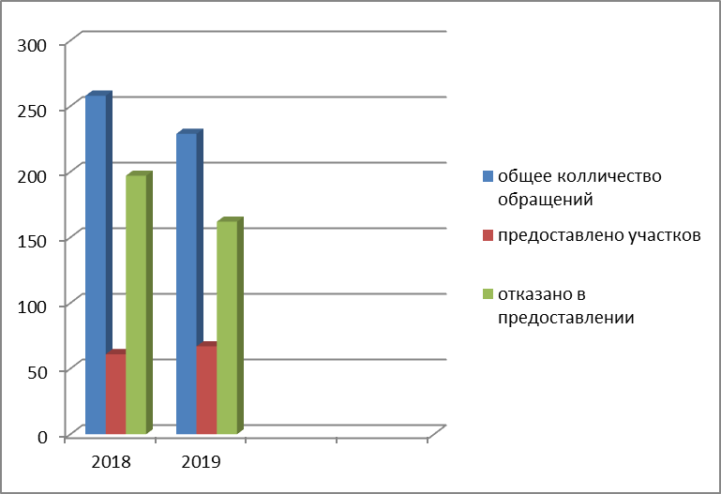
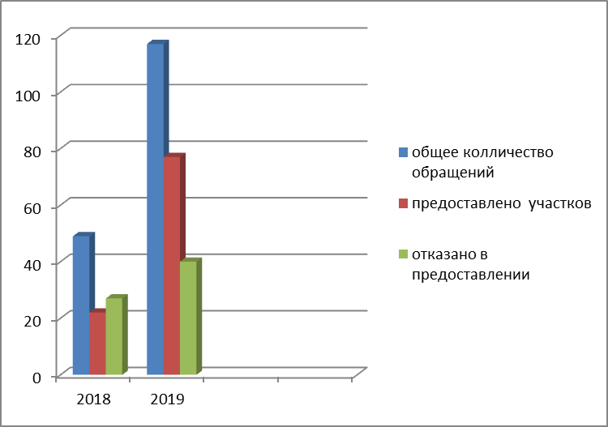
П
редоставлен
о
земельных участков в постоянное
(
пользование
бессрочное)
.
Год
Поступило заявлений
Предоставлено
Из них
Отказано в
2018
49
22
(45%)
предоставлении
27
(55%)
2019
117
77
(66%)
40
(34%)
Основными причинами отказов в предоставлении земельных участков в собственность являлись:
несоответствие цели использования земельного участка, указанной в заявлении, виду деятельности, осуществляемой на земельном участке, и виду разрешенного использования (назначению) объекта недвижимости, расположенного на земельном участке;
расположение границ здания, сооружения полностью или частично за пределами границ земельного участка;
наличие на земельном участке объекта недвижимого имущества, на который отсутствуют правоустанавливающие документы;
земельный участок ограничен в обороте (расположен в I или II поясах зон санитарной охраны источников питьевого и хозяйственно-бытового водоснабжения, полное или частичное расположение земельного участка в границах территории общего пользования);
необоснованность площади земельного участка, запрашиваемого для приобретения в собственность (согласно позиции Президиума Высшего Арбитражного суда РФ от 01.03.2011 №13535/10, заявитель должен обосновать необходимость использования земельного участка указанной площади для эксплуатации существующих объектов капитального строительства).

Slide 13
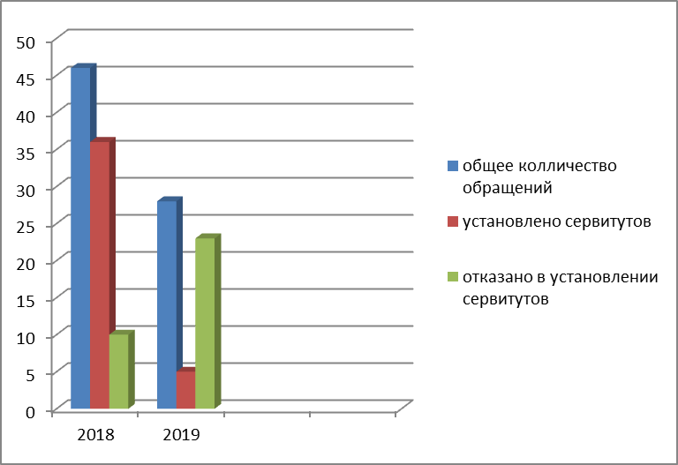
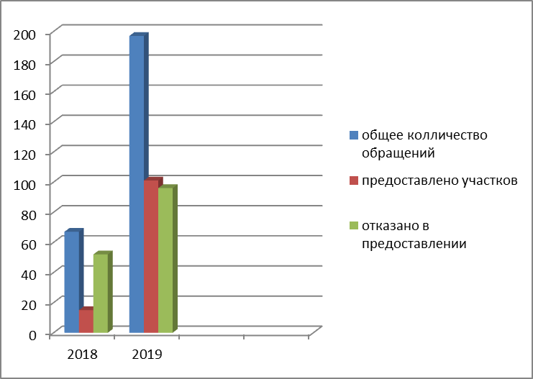
П
редоставлени
е
земельных участков в безвозмездное
пользование
.
Год
Поступило заявлений
Из них
Предоставлено
Отказано в
предоставлении
2018
67
15
(22%)
52
(78%)
2019
197
101
(51%)
96
(49%)
Основаниями для отказов в предоставлении земельных участков являлось наличие на земельном участке объектов недвижимого имущества, на которые отсутствуют правоустанавливающие документы

Slide 14
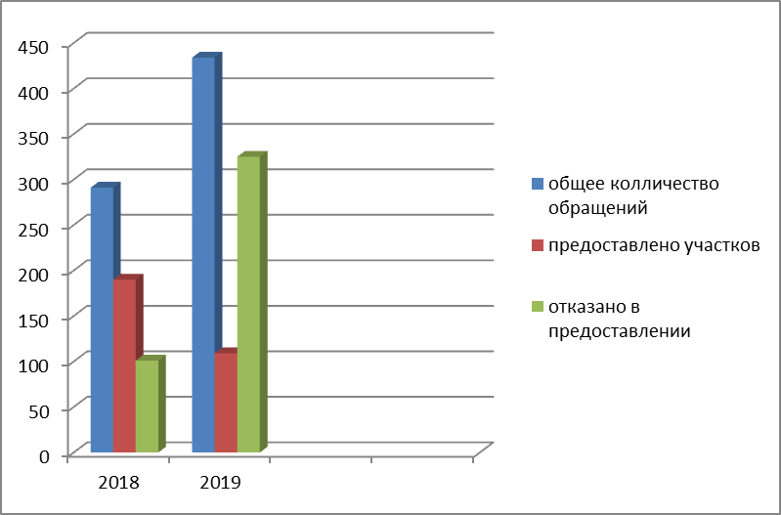
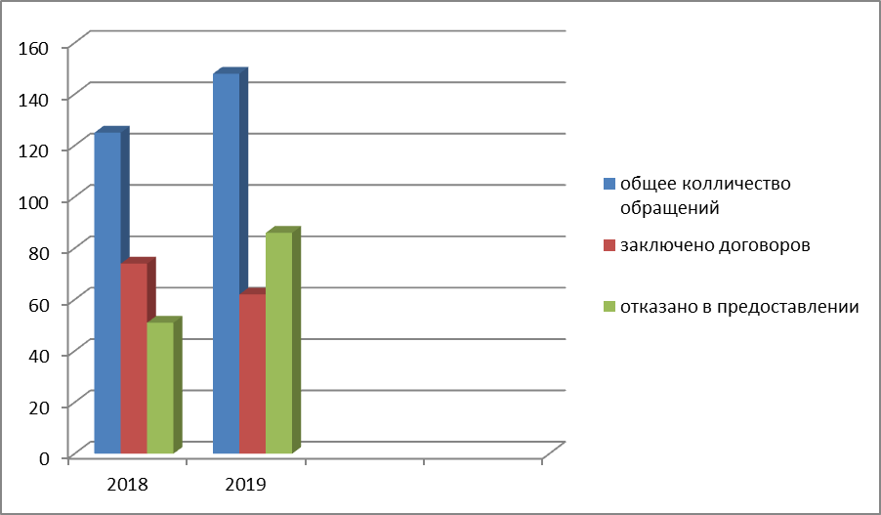
З
аключение договоров на размещение объектов виды, которых
Предоставление земельных участков в аренду.
установлены Постановлением Правительства РФ от 13.12.2014г. №1300.
Год
Поступило заявлений
Из них
Год
Поступило заявлений
Из них
Предоставлено
Отказано в
Заключено
Отказано в
предоставлении
договоров
заключении
2018
291
190
(65%)
101
(35%)
договоров
2018
125
74
(59%)
51
(41%)
2019
434
109
(25%)
325
(75%)
2019
148
62
(42%)
86
(58%)

Slide 15
Инвестиционная деятельность
За 2019 г. на Совете рассмотрено 703 ходатайства от инвесторов, из них 525 (75%) ходатайств одобрено и подготовлено «дорожных карт» для возможности реализации инвестиционных проектов.
Основные причины отказа:
несоответствие инвестиционного проекта документам территориального планирования, документам территориального зонирования, документации по планировке территории;
наличие на запрашиваемом земельном участке обременений и прав третьих лиц.
По сравнению с 2018 годом рассмотрение ходатайств увеличилось на 26% (558 - в 2018 г., 703 - в 2019 г.)

Slide 16

Работа с обманутыми дольщиками, определенными категориями граждан, а также по расселению ветхого и аварийного жилого фонда
В 2019 году министерством был разработан законопроект (пункты 4, 41 ,5, 6, 10 статьи 81 Закона Нижегородской области от 13 декабря 2005 г. № 192-З «О регулировании земельных отношений в Нижегородской области»), предусматривающий предоставление земельных участков без торгов юридическим лицам:
принявшим на себя обязательства по выполнению мероприятий, направленных на завершение строительства и ввод в эксплуатацию объектов незавершенного строительства и исполнение обязательств застройщика перед гражданами, денежные средства которых привлечены для строительства многоквартирных домов и права которых нарушены;
признанным региональным оператором по строительству стандартного жилья в порядке, установленном Правительством Нижегородской области, при условии продажи не менее 30 процентов жилых помещений от общего количества жилых помещений в объектах, строительство которых будет осуществляться на предоставленном в соответствии с настоящим Законом земельном участке, в собственность Нижегородской области и (или) муниципальную собственность в целях расселения ветхого и (или) аварийного жилого фонда, предоставления детям-сиротам, детям, оставшимся без попечения родителей, лицам из числа детей-сирот и детей, оставшихся без попечения родителей;
принявшим на себя выполнение обязательств застройщика перед гражданами, денежные средства которых привлечены для строительства многоквартирного дома и права которых нарушены действиями (бездействием) застройщиков, привлекающих денежные средства граждан для строительства многоквартирного дома, путем предоставления в собственность помещений.
Направлено на решение задач
по завершению строительства объектов недвижимости, созданных с привлечением денежных средств граждан-участников долевого строительства и не введенных в эксплуатацию в установленные сроки
по обеспечению жильем детей сирот, детей, оставшихся без попечения родителей
по расселению граждан из ветхого и (или) аварийного жилого фонда

Slide 17

В целях завершения строительства объектов незавершенного строительства, принадлежащих «обманутым дольщикам» в 2019 году осуществляется:
Завершение строительства объекта незавершенного строительства «Жилой шумозащитный дом со встроенно-пристроенными помещениями для физкультурно-оздоровительных занятий и офисами (лот 21) и комплектной трансформаторной подстанции по ул. Родионова-Деловая в Нижегородском районе г.Н.Новгорода (2-я очередь, 2-й этап)»
Завершение строительства объекта незавершённого строительства «5-7-9-этажного жилого дома (№ 10 по генплану) с конторскими помещениями и подземной автостоянкой», расположенного по адресу: г.Н.Новгород, Нижегородский р-н Казанское шоссе, 12
принято положительное решение Совета по земельным и имущественным отношения при Правительстве Нижегородской области о возможности предоставления «бонусных» земельных участков в отношении ООО «СЗ «Выбор-ННДК»
принято положительное решение Совета по земельным и имущественным отношения при Правительстве Нижегородской области о возможности предоставления «бонусных» земельных участков в отношении АО «СЗ НО «Дирекция по строительству»
принято распоряжение Губернатора Нижегородской области, и заключено три договора аренды «бонусных» земельных участков для жилищного строительства по ул.Александра Хохлова
установлен льготный размер арендной платы
равный 1 рублю за «бонусные» земельные участки для жилищного строительства по ул. Александра Хохлова

Slide 18

РАЗВИТИЕ НОВЫХ МЕХАНИЗМОВ В СТРОИТЕЛЬСТВЕ
В 2019 году министерство сформировало правовую, организационную и инвестиционную основы заключения соглашений
о комплексном развитии территорий
Полномочия
Меры поддержки
и стимулирования КРТ
Результаты
принят закон, разработанный министерством, по которому все полномочия по комплексному развитию территорий сосредоточены у Правительства Нижегородской области
принят закон, разработанный министерством, согласно которому появилась возможность предоставлять земельные участки без торгов лицам, заключившим договоры КРТ в случае, если они принимают на себя выполнение обязательства по строительству (реконструкции) объектов инженерной, социальной, транспортной инфраструктуры;
принят закон, разработанный министерством, согласно которому возможно предоставлять в аренду без торгов земельные участки юридическим лицам, заключившим договоры КРТ, принявшим на себя обязательства по сохранению объектов культурного наследия, реконструкции исторически ценных градоформирующих объектов, по расселению и (или) сносу ветхого или аварийного жилья, включая объекты индивидуального жилищного строительства;
министерством разрабатывается постановление, в соответствии с которым устанавливается льготный размер арендной платы – 1 рубль, при предоставлении з/у в аренду на территориях, в границах которых предусматривается деятельность КРТ, а также проходит стадию окончательного согласования проект постановления, предусматривающий льготный размер арендной платы – 1 рубль за свободные з/у в целях реализации масштабных инвестиционных проектов, указанных в пункте 8 статьи 8¹ Закона НО от 13 декабря 2005 г. № 192-З.
принято 2 решения Совета по земельным и имущественным отношениям, которыми одобрено комплексное устойчивое развитие территории улицы Черниговская;
проведены совещания с инвесторами и заинтересованными органами власти, по результатам которых проводятся мероприятия:
по градостроительному зонированию,
определению и достижению возможности технического присоединения к сетям ресурсоснабжения,
определены мероприятия по восстановлению объектов культурного наследия на рассматриваемой территории,
с органом местного самоуправления ведется работа по консолидации имущества с целью обеспечения единой политики вовлечения его в оборот
В 2020 году в планах выйти на заключение договоров о комплексном развитии территории.

Slide 19

Мероприятия, направленные на поддержку проекта редевелопмента исторических территорий с целью подготовки г. Нижнего Новгорода к празднованию 800-летия и сохранению ОКН на территории Нижегородской области, проводимые министерством имущественных и земельных отношений Нижегородской области
создать мотивацию к преобразованию заброшенных ОКН, ВОКН и ЦОГС, вносящих диссонанс в облик города
ЦЕЛИ:
создать условия, чтобы новые проекты, соседствующие с ОКН могли создавать эффект исторической среды
создать условия, чтобы владение ОКН, ВОКН, ЦОГС, с учетом доступности их содержания, было не обременительным и выгодным
Приняты меры, предусматривающие:
за восстановление юридическим лицом объектов культурного наследия, предоставление в качестве компенсационной меры земельного участка для строительства без торгов (пункт 9 статьи 8¹ Закона НО от 13 декабря 2005 г. № 192-З);
предоставление земельного участка без торгов юридическому лицу, который будет строить объект, ограниченный по этажности и компактности строительства в зоне с особыми условиями использования территории, установленной в целях обеспечения сохранности объектов культурного наследия (пункт 11 статьи 8¹ Закона Закон НО от 13 декабря 2005 г. № 192-З);
установление льготной годовой арендной платы в размере 1 рубль за з/у, на котором расположены ОКН, ВОКН, ЦОГС, а также за бонусный з/у (подпункты «б», «г», «и» пункта 6² постановления Правительства НО от 4 мая 2016 г. № 247 (с учетом проекта постановления в отношении подпунктов «б», «и»));
ОКН, принадлежащие юридическим лицам освобождаются от налога на имущество, при этом:
ОКН федерального значения не признаются объектами налогообложения (подпункт 3 пункта 4 статьи 374 Налогового кодекса Российской Федерации)
ОКН регионального и местного значения, освобождаются от налогообложения (пункт 8 статьи 2¹ Закона НО от 27 ноября 2003 г. № 109-З «О налоге на имущество организаций»);
ОКН, принадлежащие физическим лицам признаются объектами налогообложения, при этом:
налоговая ставка устанавливается в зависимости от вида объекта недвижимости в размере 0,1%; 0,5%; 2% от кадастровой стоимости (статья 406 Налогового кодекса Российской Федерации) в каждом муниципальном образовании Нижегородской области соответствующим нормативно-правовым актом
налоговые льготы предоставляются в зависимости от категории налогоплательщика (статья 407 Налогового кодекса Российской Федерации);
ОКН подлежат исключению из Перечня объектов недвижимого имущества, налог по которым рассчитывается от кадастровой стоимости с применением повышенной ставки, формируемого в соответствии со статьей 378.2 Налогового кодекса Российской Федерации (пункт 11 постановления Правительства НО от 2 октября 2015 г. № 635).

Slide 20




Планируемые к реализации проекты государственно-частного партнерства (ГЧП) и концессии в Нижегородской области
Физическая культура
и спорт
Обращение
с отходами
Культура с использованием
IT-технологий
Здравоохранение
Планируется 3 соглашения:
соглашение о строительстве универсального спортивного комплекса с искусственным льдом (ледовый дворец)
в г. Нижнем Новгороде;
соглашение о строительстве спортивного комплекса для развития детско-юношеского спорта и воспитания спортсменов по специализации хоккей
в г. Нижнем Новгороде;
соглашение о реконструкции ледового дворца в г. Заволжье
Нижегородской области.
По соглашениям о создании ледового дворца и спортивного комплекса инвесторами представлены частные инициативы, проводятся переговоры.
По соглашению о реконструкции ледового дворца в г. Заволжье осуществляется поиск инвестора и структуризация проекта.
Планируется
1 соглашение
о создании и эксплуатации мусоросортировочного комплекса с межмуниципальным полигоном для размещения непригодных к переработке ТКО на территории Уренского района Нижегородской области.
По данному проекту инвестором представлена частная инициатива, проводятся переговоры по согласованию условий соглашения.
Планируется 2 соглашения
по созданию медицинского кластера «Выкса - Навашино -Кулебаки - Вознесенское» на территории городского округа город Выкса Нижегородской области;
по созданию онкологического кластера в районе п.Новинки г.Н.Новгорода.
Осуществляется поиск инвесторов и структуризация проектов.
Планируется
1 соглашение
на территории Большеболдинского района Нижегородской области о создании мультимедийного центра «Пушкинское Болдино».
Найден инвестор, идет структуризация проекта.

Slide 21


Реализуемые проекты государственно-частного партнерства (ГЧП) и концессии в Нижегородской области
Строительство автодорог
и управление дорожным движением
Физическая культура
и спорт
Обращение
с отходами
Здравоохранение
Образование
Реализуется
4 соглашения
о создании и эксплуатации ФОКов
в Краснобаковском, Лукояновском,
Павловском, Тоншаевском и Воскресенском районах Нижегородской области (объекты построены,
стадия эксплуатации)
Реализуется
2 соглашения
о создании и эксплуатации объектов обращения с отходами
на территории Балахнинского и Городецкого районов Нижегородской области
(объекты построены,
стадия эксплуатации)
Реализуется
1 соглашение
о реконструкции и оснащении действующих помещений хозкорпуса ГБУЗ НО «Городская клиническая больница № 13 Автозаводского района г.Н.Новгорода»
под патологоанатомическое отделение (морг) и траурные залы
(стадия проектирования)
Реализуется 2 соглашения
на территории
муниципальных образований
Нижегородской области:
о развитии системы фотовидеофиксации нарушений ПДД (75 комплексов);
о создании комплекса мониторинга транспортного потока в части крупногабаритных и тяжеловесных транспортных средств на сумму.
(оба комплекса созданы, стадия эксплуатации)
Реализуется
1 соглашение
о создании и эксплуатации единого образовательного комплекса вместимостью 4550 мест, расположенного
в г. Н.Новгороде и городском округе г. Бор Нижегородской области (стадия проектирования)

Slide 22
Завершенные проекты государственно-частного партнерства (ГЧП) и концессии в Нижегородской области
Строительство автодорог
и управление дорожным движением
Физическая культура и спорт
В 2019 г. завершено 1 соглашение о создании и эксплуатации ФОКов в Арзамасском, Городецком, Починковском районах и ледовых дворцов в г.о. Навашинском и Сеченовском районе Нижегородской области.
По итогам реализации соглашения построено 3 ФОКа (в Арзамасском, Городецком, Починковском районах) и
2 ледовых дворца (в г.о. Навашинском и Сеченовском районе).
Указанные объекты стоимостью 1 833,87 млн рублей переданы в государственную собственность Нижегородской области.
В 2015 г. завершено 1 соглашение по созданию и обслуживанию АПК«Безопасный город» на территории муниципальных образований Нижегородской области.
По итогам реализации соглашения созданы и переданы в государственную собственность Нижегородской области правоохранительный сегмент АПК «Безопасный город», система контроля потока транспортных средств на постах ДПС и система автоматической фотовидеофиксации нарушений ПДД (72 комплекса) на общую сумму 803 млн рублей.
В 2019 г. завершено 1 соглашение по развитию системы фотовидеофиксации нарушений ПДД на территории муниципальных образований Нижегородской области.
По итогам реализации соглашения созданы и переданы в государственную собственность Нижегородской области 70 комплексов фотовидеофиксации нарушений ПДД на сумму 365 млн рублей.

Slide 23
Роль министерства в мобилизации доходов по налогу на имущество и земельного налога
В целях формирования достоверной налогооблагаемой базы министерством совместно с Управлением Росреестра по Нижегородской области, УФНС по НО, филиалом ФГБУ «ФКП Росреестра» по Нижегородской области проводятся работы по верификации - уточнению сведений об объектах недвижимости, содержащихся в базах данных Росреестра и налоговых органов. В целях координации данной работы создана межведомственная рабочая группа, в которую входят руководители Управления Росреестра по Нижегородской области, УФНС по Нижегородской области, филиала ФГБУ «ФКП Росреестра» по Нижегородской области, а также минимущества.
В соответствии с разработанной министерством Инструкцией органами местного самоуправления проводится работа по вовлечению неоформленных объектов недвижимости в налоговый оборот на территории Нижегородской области.
В соответствии с приказом министерства от 07.02.2020 № 326-13-58701/20 принята в опытную эксплуатацию ведомственная информационная система мобилизации налоговых и неналоговых доходов (далее – ВИС МННД НО), организован эксперимент по внедрению данной системы в г.Нижнем Новгороде и Сергачском муниципальном районе.
1. Верификация сведений об объектах недвижимости, расположенных на территории Нижегородской области, содержащихся в базах Единого государственного реестра недвижимости и налоговой службы.
2. Определение перечня объектов недвижимого имущества, в отношении которых
налоговая база определяется как кадастровая стоимость (далее – Перечень)
С 2016 года министерством определяется перечень объектов недвижимого имущества, в отношении которых
налоговая база определяется как кадастровая стоимость.
С каждым годом количество объектов недвижимости, включенных в Перечень увеличивается во-первых за счет детальной проработки объектов недвижимости, фактическое использование которых удовлетворяет требованиям ст. 378.2.НК РФ, в результате камерального анализа и полевого обследования, во-вторых за счет соблюдения требований ПЗЗ в части размещения объектов недвижимости, подлежащих включению в Перечень.
Уменьшение процента исключений объектов недвижимости из Перечня по заявлениям собственников достигается за счет всестороннего анализа обобщенной информации об объектах недвижимости из различных источников, таких как: ЕГРН, базы данных государственных учреждений, геоинформационные порталы, техническая документация, сведения органов местного самоуправления, открытые источники сети интернет, а также обследования объектов.
Государственная кадастровая оценка (далее – ГКО) проводится в соответствии с новым законодательством, методика проведения которой призвана повысить достоверность информации об объектах недвижимости, сделать результаты оценки максимально актуальными, а налогообложение – прозрачным и понятным.
В 2019 году проведена ГКО по четырем группам объектов недвижимости: объектов незавершенного строительства, сооружений, земель водного фонда, земель особо охраняемых территорий и объектов, результаты оценки применяются с 01.01.2020 г.
В 2020 году будет завершена ГКО всех объектов недвижимости и земельных участков, содержащихся в ЕГРН на дату 01.01.2020 г. Результаты определения кадастровой стоимости объектов недвижимости вступят в силу с 01.01.2021 г.
3. Государственная кадастровая оценка объектов недвижимости

Slide 24
Налоговая мобилизация
Цели:
обеспечение более полного вовлечения в налоговый оборот объектов недвижимого имущества на территории Нижегородской области;
координация деятельности органов исполнительной власти в целях обеспечения большей полноты, достоверности и актуальности сведений об объектах недвижимого имущества на территории Нижегородской области в базах данных Росреестра, налоговых органов, органов власти Нижегородской области и муниципальных образований региона;
Инструменты достижения целей:
выявление объектов недвижимого имущества, сведения о которых в базах данных Росреестра и налоговых органов определены некорректно;
оценка выпадающих доходов консолидированного бюджета Нижегородской области по имущественным налогам в связи с неполнотой, недостоверностью, неактуальностью сведений об объектах недвижимого имущества;
мониторинг хода работ по актуализации органами местного самоуправления сведений в базах данных Росреестра и налоговых органов;
ввод в опытную эксплуатацию ведомственной информационной системы мобилизации налоговых и неналоговых доходов «Система инвентаризации для определения полноты, достоверности и актуальности данных об объектах недвижимости в целях координации работы органов исполнительной власти по обеспечению поступления доходов от отдельных видов налогов и сборов для нужд Нижегородской области»;
создание межведомственной рабочей группы по определению полноты, достоверности и актуальности данных об объектах недвижимости в целях координации работы органов исполнительной власти по обеспечению поступления доходов от отдельных видов налогов и сборов для нужд Нижегородской области.

Slide 25
Определение перечня объектов недвижимого имущества, в отношении которых налоговая база определяется как кадастровая стоимость (далее – Перечень)
  Для применения кадастровой стоимости в качестве налогооблагаемой базы по налоговой ставке в размере 2% формируется Перечень, в который включаются:
  Объекты недвижимого имущества, которые предназначены для использования в целях делового, административного или коммерческого назначения, в целях размещения торговых объектов, объектов общественного питания и (или) объектов бытового обслуживания, и здания, расположенные на земельных участках, один из видов разрешенного использования которых предусматривает размещение офисных зданий делового, административного и коммерческого назначения, размещение торговых объектов, объектов общественного питания и (или) бытового обслуживания;
  Объекты недвижимого имущества, которые фактически используются в целях делового, административного или коммерческого назначения, в целях размещения торговых объектов, объектов общественного питания и (или) бытового обслуживания
Количество объектов, включенных в Перечень 2020 года:
46705
При министерстве работает межведомственная комиссия по рассмотрению вопросов включения объектов недвижимого имущества в Перечень
Инструменты для формирования наиболее достоверного Перечня:
Акты обследования объектов недвижимого имущества.
Анализ решений межведомственной комиссии по рассмотрению вопросов включения объектов недвижимого имущества в перечень объектов недвижимого имущества, в отношении которых налоговая база определяется как кадастровая стоимость.
Документы органов исполнительной власти Нижегородской области, органов местного самоуправления муниципальных образований Нижегородской области, собственников объектов недвижимого имущества.
информация об объектах недвижимости из открытых источников, размещенных в информационно-телекоммуникационной сети «Интернет».

Slide 26
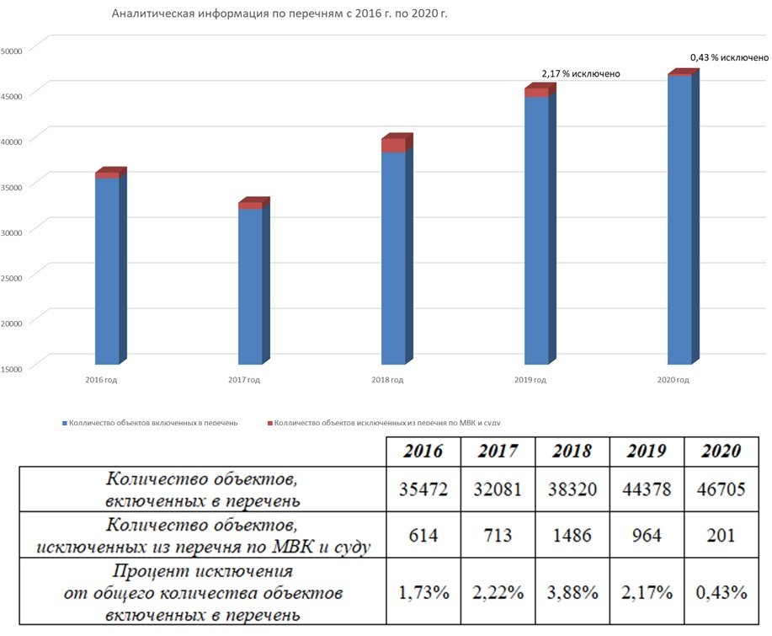
Аналитическая информация по Перечню объектов недвижимого имущества, в отношении которых налоговая база определяется как кадастровая стоимость
Прогнозируемые налоговые поступления по Перечню 2020 г. составляют 3,882 млрд руб.
Количество объектов недвижимого имущества, включенных в Перечень 2020 г., регистрация права на которые по сведениям ЕГРН отсутствует, составляет 6724 объекта, потери бюджета Нижегородской области от вышеуказанных объектов недвижимого имущества составляет 0,61 млрд руб.
По данным объектам ведется работа, связанная с поиском правообладателей и понуждением их к внесению соответствующих данных в ЕГРН о праве.
3.88 % исключено
1,73 % исключено
2,22 % исключено

Slide 27

Проведение государственной кадастровой оценки (далее - ГКО) в 2019 и в 2020 году на территории Нижегородской области
Цель государственной кадастровой оценки: установление справедливой кадастровой оценки, отражающей реальную стоимость имущества и земли в настоящее время и на перспективу до следующего тура оценки (не более 5 лет) .
Проблемы государственной кадастровой оценки: существующие в ЕГРН данные об объектах недвижимости, используемые при оценке, содержат не точные и недостоверные характеристики, значительное количество объектов недвижимости не зарегистрированы.
Инструменты для эффективной оценки: верификация данных путем создания слоев РГИС, тщательный подбор программного продукта для выполнения оценки, использование информации открытых источников сети интернет, в том числе геоинформационные порталов, информации, предоставленной органами местного самоуправления.
Этапы государственной кадастровой оценки: оценка проводится в несколько этапов, один из которых является особо важным - размещение промежуточных отчетных документов с определенной кадастровой стоимостью в информационно-телекоммуникационной сети «Интернет» на 60 дней для предоставления замечаний заинтересованными лицами.
В 2020 году планируется кадастровая оценка 3 980 000 объектов недвижимости
Работы по определению кадастровой стоимости выполняет ГБУ НО «Кадастровая оценка»
В 2019 году состоялась оценка
90 000 объектов недвижимости
В 2019 году проведена ГКО 4 групп объектов недвижимости: объектов незавершенного строительства, сооружений, земель водного фонда, земель особо охраняемых территорий и объектов.
Результаты определения кадастровой стоимости в октябре 2019 года утверждены приказами министерства имущественных и земельных отношений Нижегородской области (вступили в силу с 01.01.2020)
В 2020 году проводится ГКО зданий, помещений, машино-мест, единых недвижимых комплексов, земельных участков в составе следующих категорий земель: земель населенных пунктов, земель сельскохозяйственного назначения, земель промышленности и иного специального назначения, земель лесного фонда, земель запаса.
Результаты ГКО вступят в силу с 01.01.2021
Ошибки, допущенные при определении кадастровой стоимости, исправляются бесплатно. Изменение кадастровой стоимости, полученной после исправления ошибок, допускается только в сторону понижения.

Slide 28
Борьба с «синими заборами»
С 2020 года объекты незавершенного строительства вошли в категорию объектов недвижимости, по которым кадастровая стоимость является налогооблагаемой базой.
Объекты незавершенного строительства подлежат обложению налогом исходя из кадастровой стоимости при условии:
сведения об объектах имеются в Едином государственном реестре недвижимости;
по объектам определена кадастровая стоимость;
принят Закон области, устанавливающий особенности определения налоговой базы в отношении отдельных объектов недвижимого имущества.
В соответствии Законом Нижегородской области от 27.11.2003 № 109-З «О налоге на имущество организаций» (с изменениями) для объектов незавершенного строительства установлена налоговая ставка в размере 2% от кадастровой стоимости.
Данная норма законодательства способствует ускорению процесса вовлечения объектов незавершенного строительства в коммерческий оборот и предотвращению нарушения сроков реализации инвестиционных проектов по использованию земельных участков в целях строительства объектов и «замораживанию» земельных ресурсов.
В 2019 году впервые была проведена государственная кадастровая оценка объектов незавершенного строительства (ОНЗ), которая вступила в силу начиная с 2020 года. Отсутствие ранее кадастровой стоимости ОНЗ не позволяло до настоящего времени вовлекать их в налоговый оборот.

Slide 29
Распределение земель сельскохозяйственного назначения (всего 2990,8 тыс. га) по формам собственности

Slide 30
Структура вовлечения в оборот земельных участков сельскохозяйственного назначения, относящихся к государственной собственности Нижегородской области (19,4 га*)
Планируемое вовлечение в сельхозоборот земель в 2020 г. - 1000 Га
* По состоянию на 1 декабря 2019 года

Slide 31

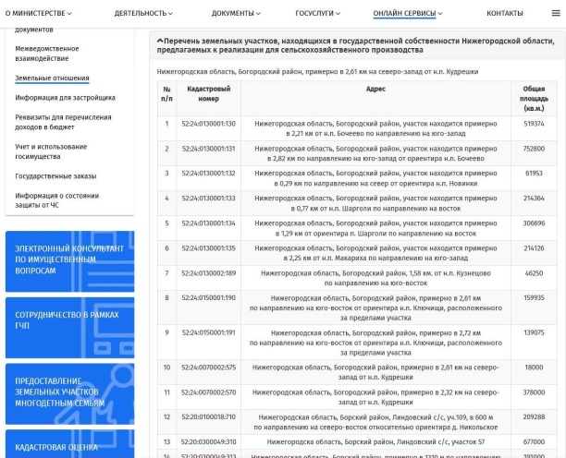
Работа, проводимая министерством, по вовлечению в оборот земельных участков сельскохозяйственного назначения
Размещение информация о земельных участках на официальном сайте министерства;
Перевод земельных участков сельхозназачения непригодных для сельскохозяйственного использования в земли иных категорий;
Обращения Главам муниципальных образований об оказании содействия по вовлечению в оборот земельных участков сельхозназначения;
Предоставление земельных участков эффективным сельскохозпроизводителям;
Подготовка и проведение тотальной инвентаризации сельхозземель.

